Slide 1

Job application process: Full Stack developer
Candidate:
Raphael Molinaro

Slide 2





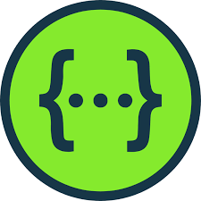


Job application process: Full Stack developer
Application Architecture Overview for Employers and Employees
Application
Javascript (React) – Front End
Python (Django) – Back End
screens
User
Login
Employer and Employee’s dashboard
Employee’s time line with dateTime
Admin
Employer and Employee ‘s CRUD (create, read, update and delete)
Candidate: Raphael Molinaro

Slide 3
Job application process: Full Stack developer
Task completed:
Desenvolver um dashboard com funcionalidades Criação, Leitura, Atualização e Exclusão de empresas e funcionários;
A aplicação deve requerer autenticação para acesso;
Deve haver dois níveis de acesso e permissões para usuários. Apenas usuários com permissões de administração poderão editar, cadastrar e remover registros, enquanto usuários comuns só poderão visualizar;
Os usuários comuns e administradores devem ter imagens de perfil distintas;
O design do front-end deve ser responsivo;
Incluir um componente de linha do tempo para visualizar a data de entrada, data de saída e férias dos funcionários;
Devemos ter as seguintes telas:
Login
Visualização de empresas/funcionários
Cadastro e edição de empresas/funcionários
Linha do tempo
Candidate: Raphael Molinaro

Slide 4
Job application process: Full Stack developer
Video Presentation – https://www.loom.com/share/5ae4714541ee4dba9d0212b5faf84c7f?sid=b4dcc097-6c91-4b5f-a4ce-8cecdcca0532
Resume - Raphael+Molinaro+FS.pdf
GitHub - https://github.com/rmc3408
LinkedIn - https://www.linkedin.com/in/molinaro-raphael/
Two reference letters from:
- Tech team Lead nickbolger.pdf
- Manager KyleCogswell.pdf
Candidate: Raphael Molinaro

